Slide 1
Attività di
Donazione
al 31 Dicembre 2015

Slide 2
Attività di donazione 2002 – 2015*
PMP Decessi con accertamento neurologico

Slide 3
Attività di donazione 2002 – 2015*
N° Decessi con accertamento neurologico

Slide 4
Attività di donazione 1992 – 2015*
PMP Donatori Utilizzati

Slide 5
Attività di donazione 1992 – 2015*
N° Donatori Utilizzati

Slide 6
Attività complessiva di donazione 1992 – 2015*
Cadavere + Vivente
1489
1443
1330
1350
1285
1282
1334
1299
1320
1262
1238
1250
1120
1077
1005

Slide 7
Attività di donazione per regione – Anno 2014 vs 2015*
N° Decessi con accertamento neurologico

Slide 8
Attività di donazione per regione – Anno 2014 vs 2015*
PMP Decessi con accertamento neurologico

Slide 9
Attività di donazione per regione – Anno 2014 vs 2015*
N° Donatori

Slide 10
Attività di donazione per regione – Anno 2014 vs 2015*
PMP Donatori

Slide 11
Attività di donazione per regione – Anno 2014 vs 2015*
N° Donatori Utilizzati

Slide 12
Attività di donazione per regione – Anno 2014 vs 2015*
PMP Donatori Utilizzati

Slide 13
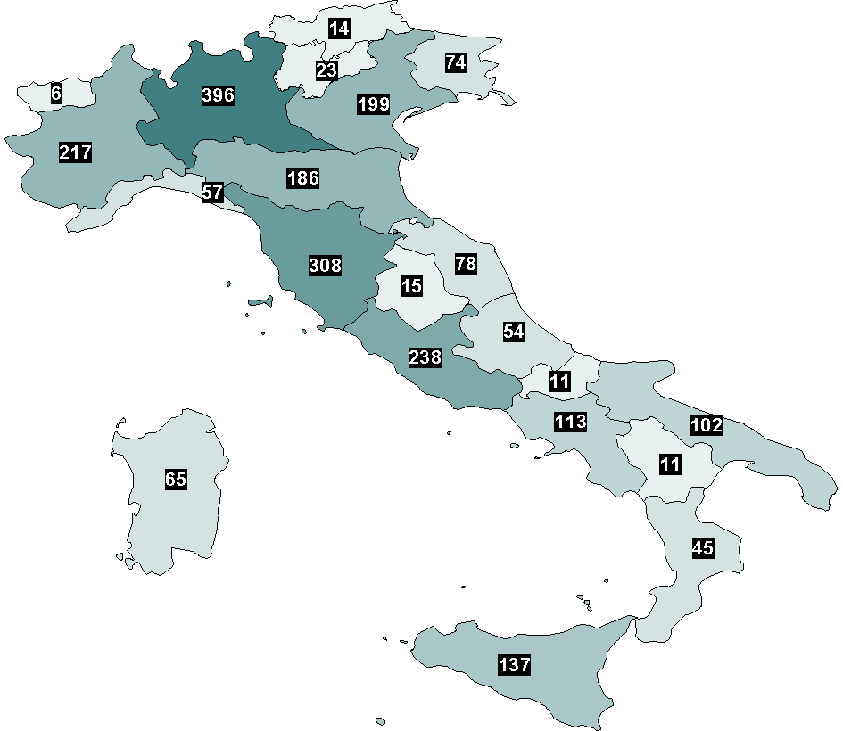
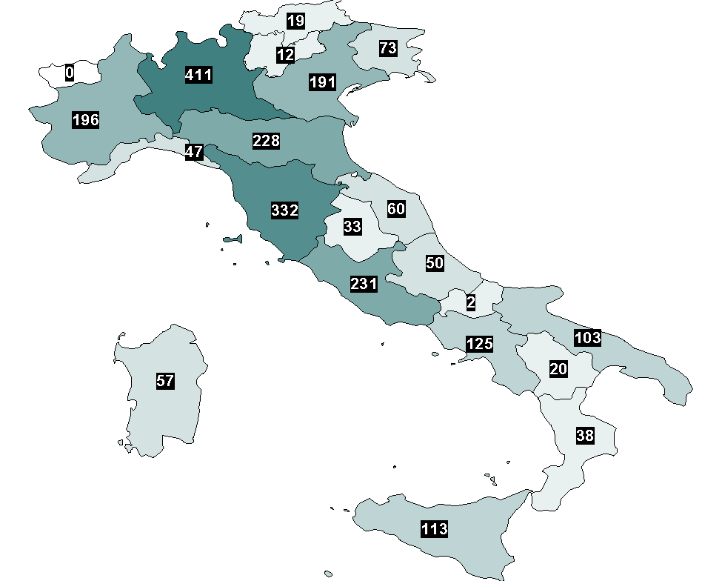
Confronto Decessi con accertamento neurologico - 2014 vs 2015*
Anno 2014: 2349
Anno 2015: 2341

Slide 14
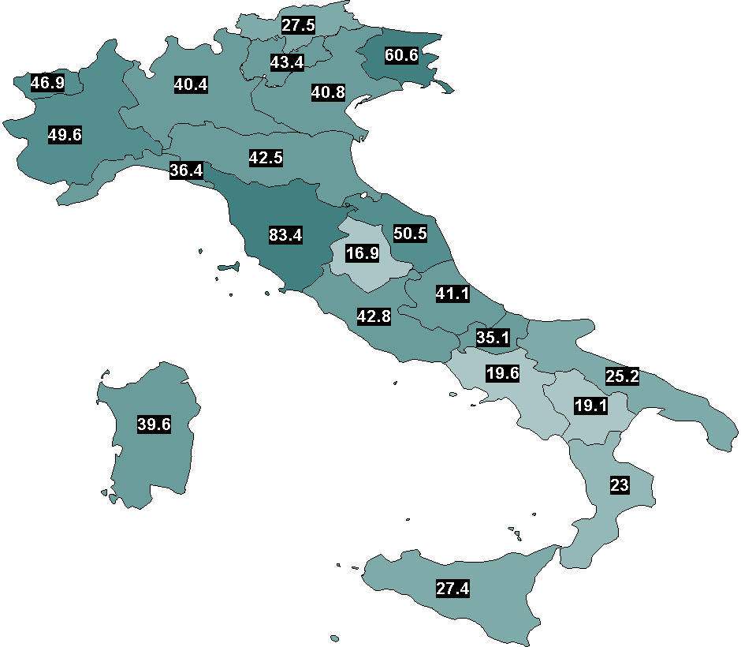
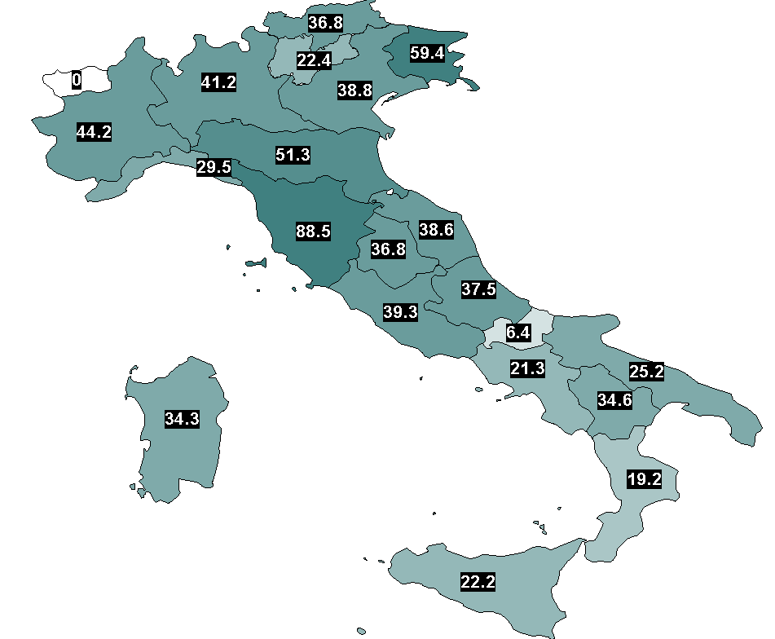
Confronto Decessi con accertamento neurologico PMP - 2014 vs 2015*
Anno 2014: 39,4
Anno 2015: 38,5

Slide 15
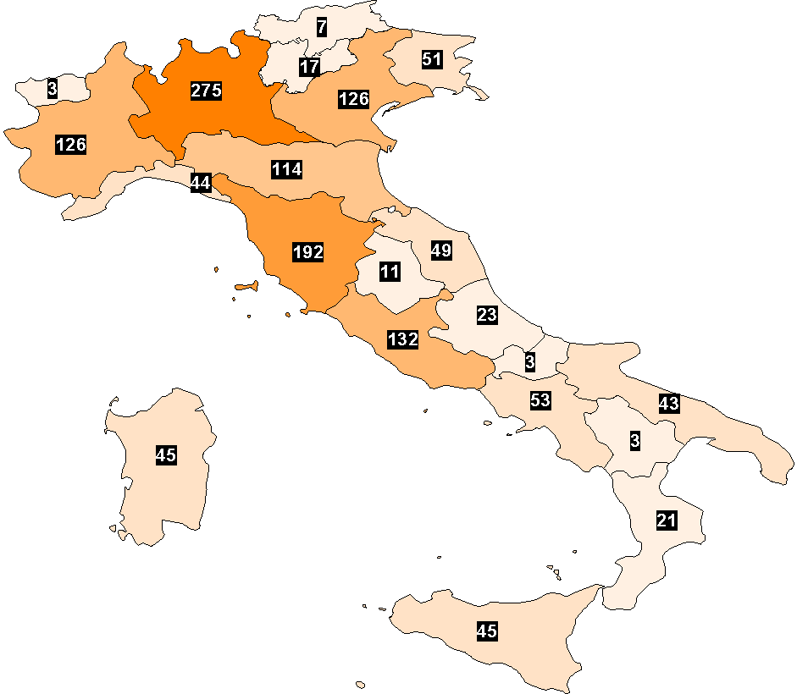
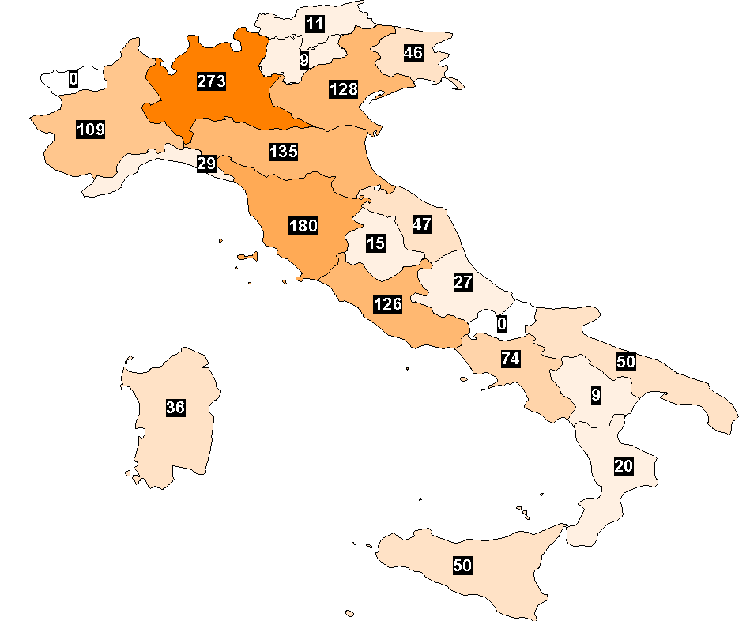
Confronto Donatori - 2014 vs 2015*
Anno 2014: 1383
Anno 2015: 1374

Slide 16
Confronto Donatori PMP - 2014 vs 2015*
Anno 2014: 23,2
Anno 2015: 22,6

Slide 17
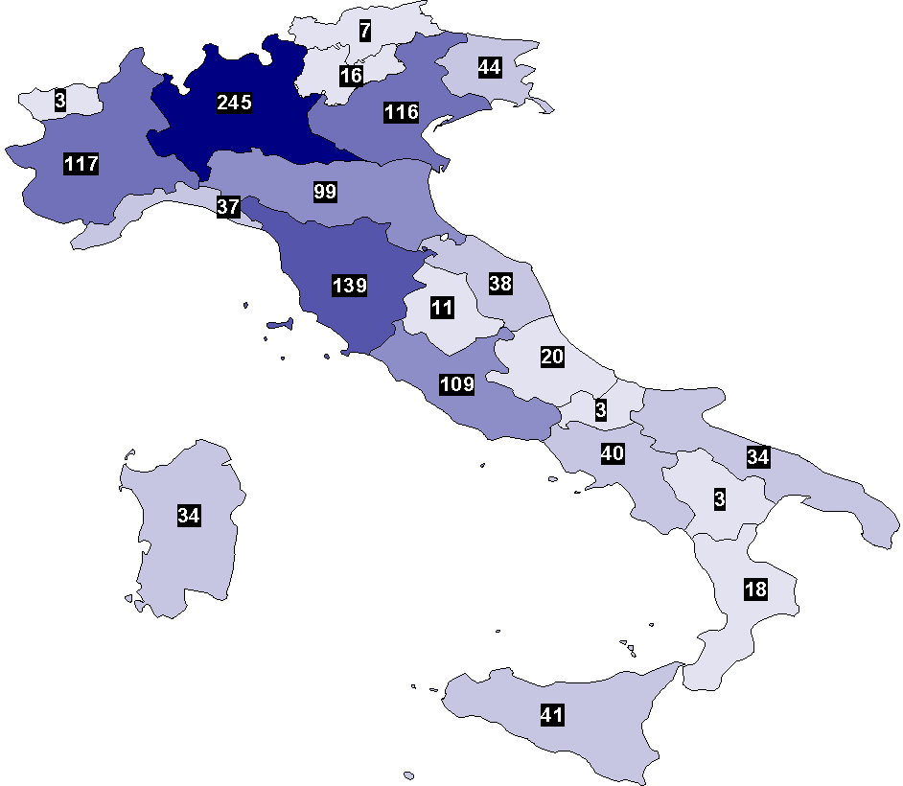
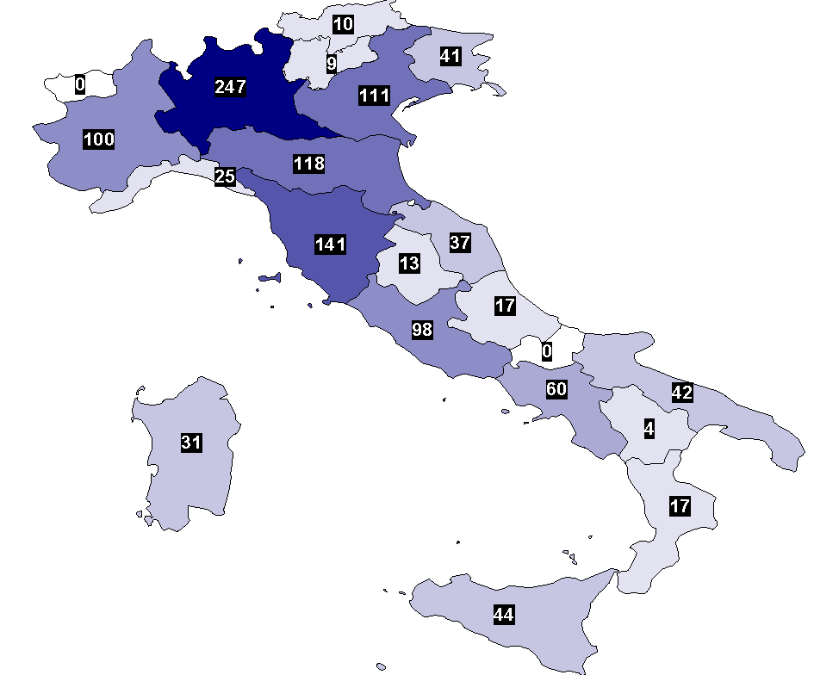
Confronto Donatori Utilizzati - 2014 vs 2015*
Anno 2014: 1174
Anno 2015: 1165

Slide 18
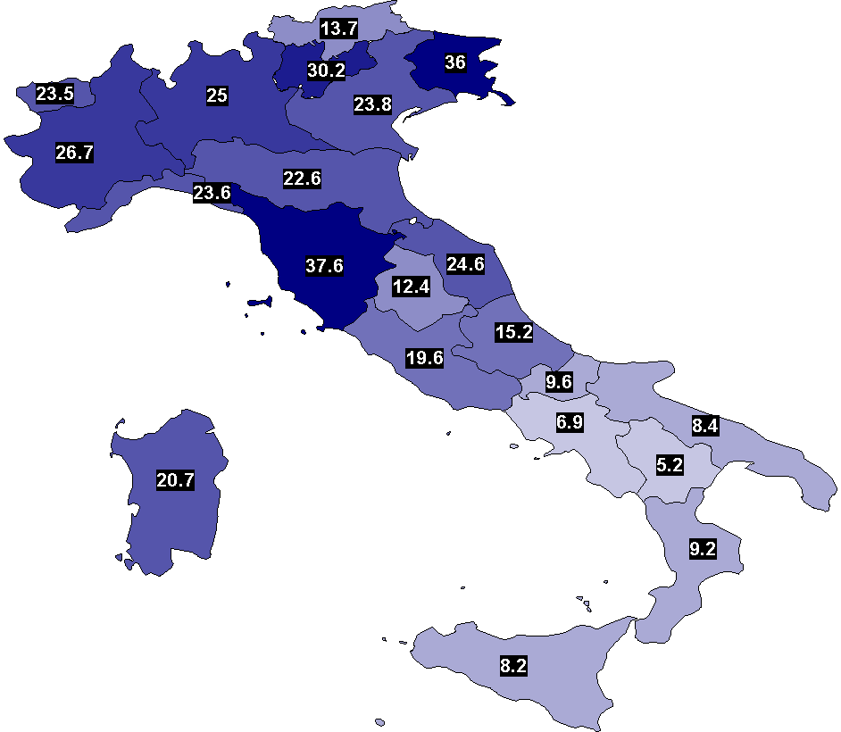
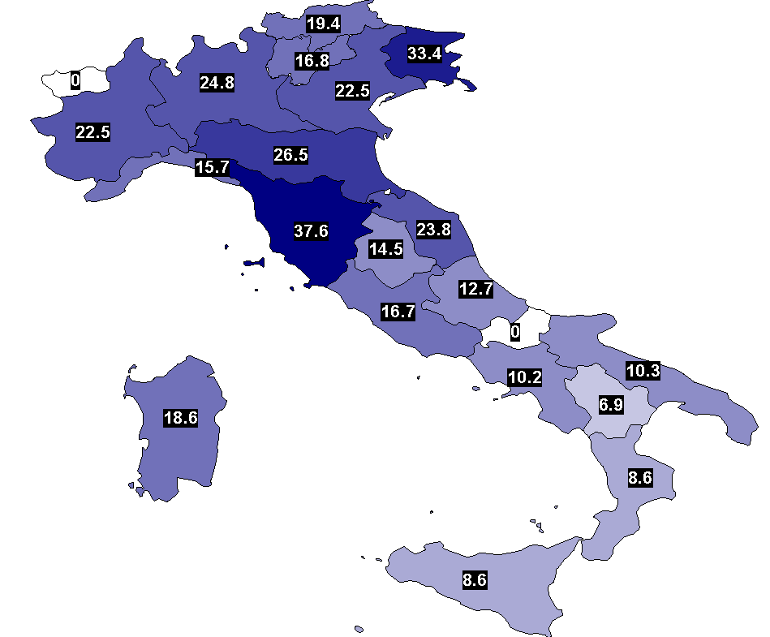
Confronto Donatori Utilizzati PMP - 2014 vs 2015*
Anno 2014: 19,7
Anno 2015: 19,2

Slide 19
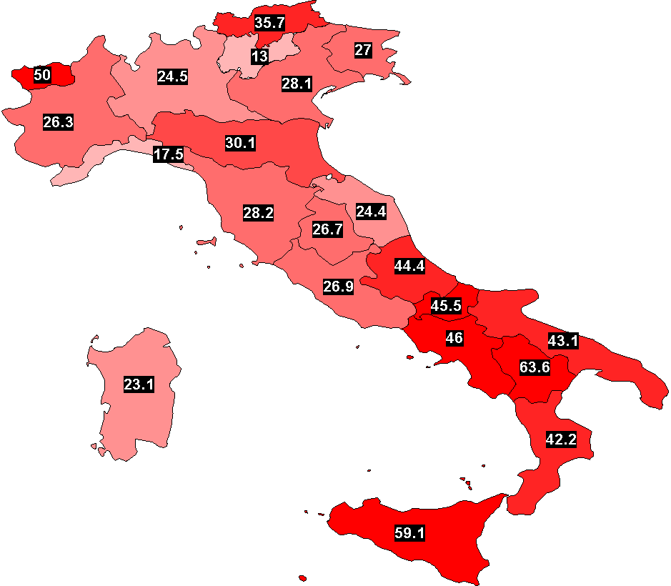
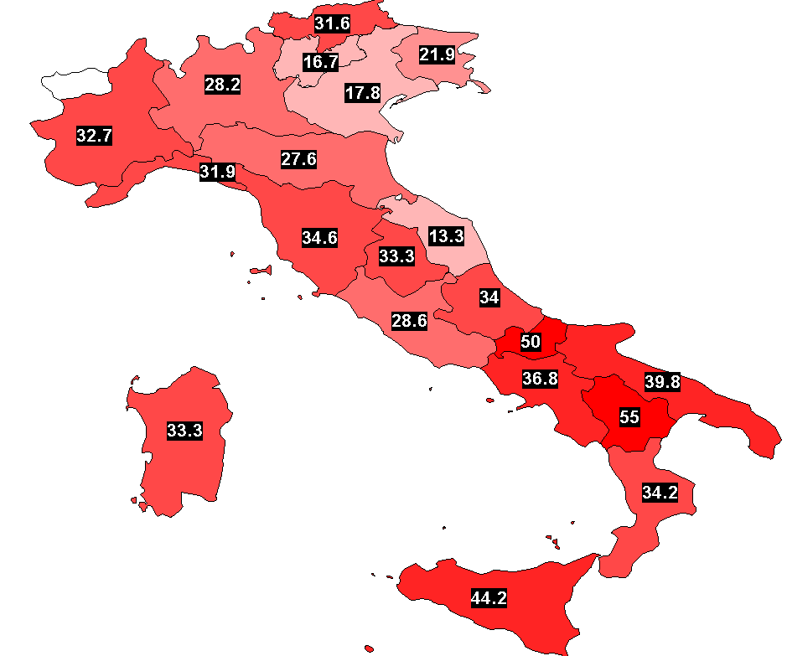
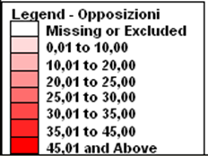
Confronto Opposizioni 2014 vs 2015*
Anno 2014: 31,0 %
Anno 2015: 30,5 %

Slide 20
Attività di
Trapianto
al 31 Dicembre 2015

Slide 21
Attività di trapianto 1992-2015*
N° Totale trapianti (incluso vivente)

Slide 22
Trapianto di RENE – Anni 1992-2015*
Incluse tutte le combinazioni

Slide 23
Trapianto di RENE CADAVERE – Attività per centro trapianti
Incluse tutte le combinazioni
Anno 2015: 1580
100
75
50
25

Slide 24
Trapianti di FEGATO – Anni 1992-2015*
Incluse tutte le combinazioni

Slide 25
Trapianti di FEGATO – Anni 1992-2015*
Incluse tutte le combinazioni
Solo donazioni da cadavere

Slide 26
Trapianto di FEGATO CADAVERE – Attività per centro trapianti
Incluse tutte le combinazioni
Anno 2015: 1071
100
75
50
25

Slide 27
Trapianti di CUORE – Anni 1992-2015*
Incluse tutte le combinazioni

Slide 28
Trapianto di CUORE – Attività per centro trapianti
Incluse tutte le combinazioni
Anno 2015: 246
30
20
10
1

Slide 29
Trapianti di POLMONE – Anni 1992-2015*
Incluse tutte le combinazioni

Slide 30
Trapianto di POLMONE – Attività per centro trapianti
Incluse tutte le combinazioni
Anno2015: 112
20
15
10
5

Slide 31
Trapianti di PANCREAS – Anni 1992-2015*

Slide 32
Trapianto di PANCREAS – Attività per centro trapianti
Incluse tutte le combinazioni
Anno 2015: 50
20
10
5
2

Slide 33
Trapianti di INTESTINO – Anni 2002-2015*

Slide 34
Liste di attesa al
31 Dicembre 2015

Slide 35
Liste di Attesa al 31 Dicembre 2015*
PAZIENTI in lista d’attesa in ITALIA al 31/12/2015 :
9070
Rene | 6765**
Fegato | 1072
Cuore | 731
Polmone | 383
Pancreas | 248
Intestino | 20
Iscrizioni rene
8433**
** Per il rene ogni paziente può avere più di una iscrizione

Slide 36
Andamento Liste di Attesa 2002 -2015*
Pazienti iscritti in lista

Slide 37
Flussi Lista di attesa 1/1/2015 – 31/12/2015
Rene
Ingressi in lista nel periodo
dal 1/1/2014 al 31/12/2014
1897
Pazienti iscritti al 1/1/2015
6906
TOTALE PAZIENTI nel periodo dal 1/1/2014 al 31/12/2015
8803
Tempo medio di attesa in lista: 3,1 anni
Pazienti ancora iscritti al 31/12/2015
6765
Pazienti USCITI DI LISTA dal 1/1/2015 al 31/12/2015
2038
TRAPIANTI: 1580
Altra causa 318
Tempo media di attesa al trapianto: 2,2 anni
ISL*: 22,8%
ISLT**: 17,9%
DECESSI: 140
mortalità in lista: 1,6 %
*ISL: numero TX/Numero iscritti inizio anno
**ISLT: numero TX/(Numero iscritti inizio anno+Ingressi)

Slide 38
Flussi Lista di attesa 1/1/2015 – 31/12/2015
Fegato
Pazienti iscritti al 1/1/2015
1033
Ingressi in lista nel periodo dal 1/1/2015 al 31/12/2015
1327
TOTALE PAZIENTI nel periodo dal 1/1/2015 al 31/12/2015
2360
Tempo medio di attesa in lista:
2,0 anni
Pazienti ancora iscritti al 31/12/2015
1072
Pazienti USCITI DI LISTA dal 1/1/2015 al 31/12/2015
1288
TRAPIANTI: 1071
Altra causa: 91
Tempo media di attesa al trapianto: 0,5 anni
ISL: 103,3 %
ISLT: 45,2%
DECESSI: 126
mortalità in lista: 5,3 %
*ISL: numero TX/Numero iscritti inizio anno
**ISLT: numero TX/(Numero iscritti inizio anno+Ingressi)

Slide 39
Flussi Lista di attesa 1/1/2015 – 31/12/2015
Cuore
Pazienti iscritti al 1/1/2015
681
Ingressi in lista nel periodo dal 1/1/2015 al 31/12/2015
378
TOTALE PAZIENTI nel periodo dal 1/1/2015 al 31/12/2015
1059
Pazienti ancora iscritti al 31/12/2015
731
Pazienti USCITI DI LISTA dal 1/1/2015 al 31/12/2015
328
Tempo medio di attesa in lista:
2,8 anni
TRAPIANTI: 246
Altra causa: 6
Tempo media di attesa al trapianto: 1,0 anni
ISL: 36,1 %
ISLT: 23,2 %
DECESSI: 76
mortalità in lista: 7,2 %
*ISL: numero TX/Numero iscritti inizio anno
**ISLT: numero TX/(Numero iscritti inizio anno+Ingressi)

Slide 40
Flussi Lista di attesa 1/1/2015 – 31/12/2015
Polmone
Pazienti iscritti al 1/1/2015
366
Ingressi in lista nel periodo dal 1/1/2015 al 31/12/2015
196
TOTALE PAZIENTI nel periodo dal 1/1/2015 al 31/12/2015
562
Pazienti iscritti al 31/12/2015
383
Pazienti USCITI DI LISTA nel periodo dal 1/1/2015 al 31/12/2015
179
Tempo medio di attesa in lista:
2,3 anni
TRAPIANTI: 112
Altra causa: 10
Tempo media di attesa al trapianto: 1 ,0 anni
ISL: 30,6%
ISLT: 19,9%
DECESSI: 57
mortalità in lista: 10,1 %
*ISL: numero TX/Numero iscritti inizio anno
**ISLT: numero TX/(Numero iscritti inizio anno+Ingressi)

Slide 41
Flussi Lista di attesa 1/1/2015 – 31/12/2015
Pancreas
Pazienti iscritti al 1/1/2015
247
Ingressi in lista nel periodo dal 1/1/2015 al 31/12/2015
70
TOTALE PAZIENTI nel periodo dal 1/1/2015 al 31/12/2015
317
Pazienti iscritti al 31/12/2015
248
Pazienti USCITI DI LISTA nel periodo dal 1/1/2015 al 31/12/2015
69
Tempo medio di attesa in lista:
3,2 anni
TRAPIANTI: 50
Altra causa: 10
Tempo media di attesa al trapianto: 1,1 anni
ISL: 20,2 %
ISLT: 15,7 %
DECESSI: 9
mortalità in lista: 2,8%
*ISL: numero TX/Numero iscritti inizio anno
**ISLT: numero TX/(Numero iscritti inizio anno+Ingressi)

